Slide 1


GABARITO COMENTADO
DA PROVA
OBA 2024 - NÍVEL 1

Slide 2


Questão 1) (1 ponto) O planeta mais bem estudado é a Terra, onde vivemos.
Marque a afirmação que está toda ERRADA. Atenção!!
a) ( ) A Terra gira ao redor do Sol e a Lua gira ao redor da Terra.
b) ( ) A atmosfera da Terra permite a vida na Terra.
c) ( ) A Terra é plana, não gira ao redor do Sol e tem 4 luas.
d) ( ) Vista do espaço a Terra tem a forma de uma esfera (bola).
e) ( ) A Lua é satélite natural da Terra e já foi visitada por astronautas.
X

Slide 3
Questão 2) (1 ponto) Sabemos muito sobre a nossa Lua.
Marque a afirmação que está toda ERRADA. Atenção!!
a) ( ) Na Lua não tem atmosfera como na Terra.
b) ( ) A Lua tem mar, floresta e os astronautas moram lá.
c) ( ) O céu da Lua não é azul como o da Terra.
d) ( ) A Lua tem crateras e montanhas como na Terra.
e) ( ) A Lua é menor do que a Terra e do que o Sol.
X

Slide 4
Questão 3) (1 ponto) Uma pergunta envolvendo Mercúrio, Vênus, Terra, Marte e Lua.
Assinale a alternativa onde está tudo certo. Atenção!
a) ( ) Mercúrio tem uma lua, Vênus tem duas luas e Marte tem 3 luas.
b) ( ) A Terra e Marte têm atmosferas. A Lua e Mercúrio também têm atmosferas.
c) ( ) A Terra e Marte têm calotas polares. A Lua também tem calota polar.
d) ( ) A Terra é maior do que Mercúrio e Mercúrio é maior do que a Lua.
e) ( ) A Lua e Mercúrio têm atmosferas, mas Vênus, Marte e a Terra não têm.
X

Slide 5
Questão 4) (1 ponto) Marque a alternativa que tem os planetas na ordem correta de afastamento deles ao Sol.
a) ( ) Mercúrio, Vênus, Terra, Marte, Júpiter, Saturno, Plutão e Netuno.
b) ( ) Mercúrio, Terra, Vênus, Marte, Saturno, Júpiter, Urano e Netuno.
c) ( ) Mercúrio, Vênus, Marte, Terra, Saturno, Júpiter, Urano e Netuno.
d) ( ) Vênus, Marte, Mercúrio, Terra, Saturno, Júpiter, Netuno e Urano.
e) ( ) Mercúrio, Vênus, Terra, Marte, Júpiter, Saturno, Urano, Netuno.
X

Slide 6
Questão 5) (1 ponto) Suponha que numa viagem espacial um astronauta passou pertinho de um planeta avermelhado, que tinha duas luazinhas, era rochoso e tinha atmosfera. Qual é o nome deste planeta? (Dica: começa com a letra M).
Assinale a única alternativa correta.
a) ( ) Mercúrio.
b) ( ) Vênus.
c) ( ) Marte.
d) ( ) Júpiter.
e) ( ) Urano.
X

Slide 7
Questão 6) (Até 1 ponto) Atenção: PRIMEIRO coloque F, de falso, ou V, de verdadeiro, na frente de cada afirmação abaixo e, DEPOIS, assinale a alternativa que contém a sequência correta de F e V.
1ª) ( ) O Sol aquece a Terra.
2ª) ( ) O Sol ilumina a Terra, a qual gira em torno do Sol.
3ª) ( ) Graças ao Sol parte da água da Terra evapora e depois cai como chuva.
4ª) ( ) A Terra gasta cerca de 365 dias para dar uma volta ao redor do Sol.
5ª) ( ) A Lua e o Sol giram ao redor da Terra todo dia.
V
V
V
V
F

Slide 8
Assinale a alternativa que contém a sequência correta de F e V.
a) ( ) 1ª (V) – 2ª (V) – 3ª (V) – 4ª (V) – 5ª (F).
b) ( ) 1ª (F) – 2ª (F) – 3ª (F) – 4ª (F) – 5ª (V).
c) ( ) 1ª (F) – 2ª (F) – 3ª (V) – 4ª (V) – 5ª (F).
d) ( ) 1ª (V) – 2ª (V) – 3ª (F) – 4ª (F) – 5ª (V).
e) ( ) 1ª (V) – 2ª (V) – 3ª (F) – 4ª (V) – 5ª (F).
X

Slide 9
Questão 7) (ATÉ 1 ponto) Quanto mais longe do Sol, mais devagar o planeta se move. Atenção: PRIMEIRO coloque F, de falso, ou V, de verdadeiro, na frente de cada afirmação abaixo e, DEPOIS, assinale a alternativa que contém a sequência correta de F e V.
1ª) ( ) A Terra não gira ao redor do Sol, logo ela está parada.
2ª) ( ) O ano de Mercúrio é menor do que o da Terra.
3ª) ( ) Plutão, o planeta anão, é mais lento do que qualquer planeta.
4ª) ( ) Mercúrio é o mais rápido dos planetas.
5ª) ( ) Marte gira ao redor do Sol, mas leva mais tempo do que a Terra.
F
V
V
V
V

Slide 10
Assinale a alternativa que contém a sequência correta de F e V.
a) ( ) 1ª (F) – 2ª (V) – 3ª (F) – 4ª (V) – 5ª (V)
b) ( ) 1ª (F) – 2ª (V) – 3ª (V) – 4ª (V) – 5ª (V)
c) ( ) 1ª (F) – 2ª (V) – 3ª (F) – 4ª (F) – 5ª (F)
d) ( ) 1ª (V) – 2ª (F) – 3ª (V) – 4ª (V) – 5ª (V)
e) ( ) 1ª (V) – 2ª (F) – 3ª (F) – 4ª (F) – 5ª (F)
X

Slide 11
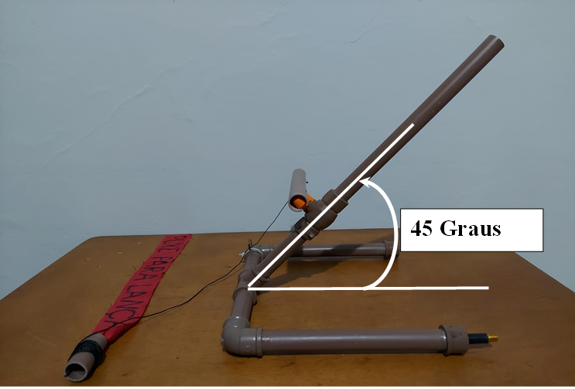
AGORA COMEÇAM AS PERGUNTAS DE ASTRONÁUTICA
Questão 8) (Até 1 ponto) Na Mostra Brasileira de Foguetes, os alunos do primeiro ao terceiro ano (nível 1) lançam foguetes numa base de lançamento como esta ao lado.
Atenção: PRIMEIRO coloque F, de falso, ou V, de verdadeiro, na frente de cada afirmação abaixo e, DEPOIS, assinale a alternativa que contém a sequência correta de F e V.
Tubo de lançamento
Gatilho
1ª) ( ) O foguete vai mais longe quando lançado a 45 graus do chão.
2ª) ( ) O foguete vai mais longe quando o gatilho é puxado bem rápido.
3ª) ( ) O foguete vai mais longe se lançado contra o vento.
4ª) ( ) A base precisa estar bem presa no chão para não se mover no lançamento.
5ª) ( ) O foguete vai mais longe quando o gatilho é puxado bem devagar.
V
V
F
V
F

Slide 12
Assinale a alternativa que contém a sequência correta de F e V.
a) ( ) 1ª (F) – 2ª (F) – 3ª (V) – 4ª (F) – 5ª (V).
b) ( ) 1ª (V) – 2ª (F) – 3ª (V) – 4ª (V) – 5ª (V).
c) ( ) 1ª (F) – 2ª (F) – 3ª (F) – 4ª (V) – 5ª (F).
d) ( ) 1ª (V) – 2ª (V) – 3ª (V) – 4ª (V) – 5ª (F).
e) ( ) 1ª (V) – 2ª (V) – 3ª (F) – 4ª (V) – 5ª (F).
X

Slide 13
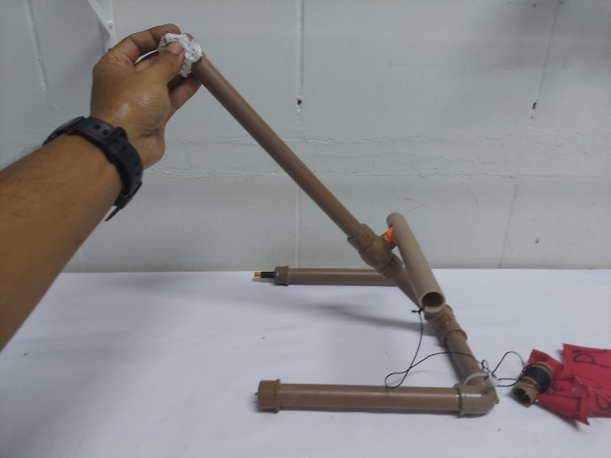
Questão 9) (ATÉ 1 ponto) A foto mostra a base de lançamento de foguetes usada pelos alunos do 1º ao 3º ano (nível 1). Na foto mostramos uma bolinha ou “bucha” de papel amassado (mas pode ser de pano, papel higiênico, espuma, etc) sendo colocada dentro do tubo de lançamento de foguetes.
Atenção: PRIMEIRO coloque F, de falso, ou V, de verdadeiro, na frente de cada afirmação abaixo e, DEPOIS, assinale a alternativa que contém a sequência correta de F e V.
1ª) ( ) Nesta base o foguete do nível 1 voa por impulso de ar comprimido.
2ª) ( ) Com uma bomba de encher pneu de bicicleta comprimimos o ar na base.
3ª) ( ) Quanto mais ar comprimido na base, mais longe vai o foguete.
4ª) ( ) A base de lançamento não precisa ficar bem presa no chão.
5ª) ( ) Na foto, a “mão” coloca uma bolinha de papel dentro da base.
V
V
V
F
V

Slide 14
Assinale a alternativa que contém a sequência correta de F e V.
a) ( ) 1ª (V) – 2ª (V) – 3ª (V) – 4ª (F) – 5ª (V).
b) ( ) 1ª (F) – 2ª (F) – 3ª (F) – 4ª (V) – 5ª (F).
c) ( ) 1ª (F) – 2ª (F) – 3ª (V) – 4ª (F) – 5ª (V).
d) ( ) 1ª (V) – 2ª (V) – 3ª (F) – 4ª (V) – 5ª (F).
e) ( ) 1ª (V) – 2ª (V) – 3ª (F) – 4ª (F) – 5ª (V).
X

Slide 15
Questão 10) (ATÉ 1 ponto) Abaixo tem uma lista das características dos foguetes.
Atenção: PRIMEIRO coloque F, de falso, ou V, de verdadeiro, na frente de cada afirmação abaixo e, DEPOIS, assinale a alternativa que contém a sequência correta de F e V.
1ª) ( ) Foguetes são mais caros do que carros.
2ª) ( ) Foguetes não fazem barulho quando são lançados.
3ª) ( ) Sem foguetes não chegamos ao espaço.
4ª) ( ) Sem foguetes não iremos aos outros planetas.
5ª) ( ) Foguetes são mais caros do que aviões.
V
F
V
V
V

Slide 16
Assinale a alternativa que contém a sequência correta de F e V.
a) ( ) 1ª (V) – 2ª (F) – 3ª (F) – 4ª (F) – 5ª (F).
b) ( ) 1ª (V) – 2ª (F) – 3ª (F) – 4ª (V) – 5ª (V).
c) ( ) 1ª (F) – 2ª (V) – 3ª (V) – 4ª (V) – 5ª (V).
d) ( ) 1ª (V) – 2ª (F) – 3ª (V) – 4ª (V) – 5ª (V).
e) ( ) 1ª (F) – 2ª (V) – 3ª (F) – 4ª (F) – 5ª (F).
X

Slide 17









Contatos:
 | @obabr
 | @oba_olimpiada
 | obaoficial
 | canal_oba_mobfog
 | oba.secretaria@gmail.com
 | (21) 2018-5506
 | (21) 2018-5506 (21) 4104-4047 (21) 98272-3810
www.oba.org.br

